Slide 1
ЧАСТНОЕ ДОШКОЛЬНОЕ ОБРАЗОВАТЕЛЬНОЕ УЧРЕЖДЕНИЕ «ДЕТСКИЙ САД № 262 ОТКРЫТОГО АКЦИОНЕРНОГО ОБЩЕСТВА «РОССИЙСКИЕ ЖЕЛЕЗНЫЕ ДОРОГИ» Аналитический отчет о проделанной работе в средней группе «Гномики» 2017-2018 г.
Воспитатель: Мойсеенко О.В.

Slide 2
Характеристика группы
Списочный состав 26 детей,
из них 14 девочек, 12 мальчиков. Высокая посещаемость
в течении года.

Slide 3
У меня прекрасная миссия – дарить свою любовь детям. И я с удовольствием воплощаю её в жизнь. Одновременно прививаю детям чувство любви к родителям, близким, друзьям. Работала по основной общеобразовательной программе дошкольного образования, которая отвечает требованиям ФГОС, «ОТ РОЖДЕНИЯ ДО ШКОЛЫ» - Примерная общеобразовательная программа дошкольного образования / Под ред. Н. Е. Вераксы, Т. С. Комаровой, М. А. Васильевой. — М. : МОЗАИКА СИНТЕЗ, 2014.

Slide 4
Основными приоритетными направлениями группы общеразвивающей направленности от 4 до 5 лет являются: -Физкультурно-оздоровительное -Социально–коммуникативное развитие -Познавательное развитие - Речевое развитие -Художественно–эстетическое развитие

Slide 5
Физическое развитие включает приобретение опыта в следующих видах деятельности детей: двигательной, в том числе связанной с выполнением упражнений, направленных на развитие таких физических качеств, как координация и гибкость; способствующих правильному формированию опорно-двигательной системы организма, развитию равновесия, координации движения, крупной и мелкой моторики обеих рук, а также с правильным, не наносящем ущерба организму выполнением основных движений (ходьба, бег, мягкие прыжки, повороты в обе стороны), формирование начальных представлений о некоторых видах спорта, овладение подвижными играми с правилами; становление целенаправленности и саморегуляции в двигательной сфере; становление ценностей здорового образа жизни, овладение его элементарными нормами и правилами (в питании, двигательном режиме, закаливании, при формировании полезных привычек и др.).

Slide 6
Социально-коммуникативное развитие направлено на усвоение норм и ценностей, принятых в обществе, включая моральные и нравственные ценности; развитие общения и взаимодействия ребенка со взрослыми и сверстниками; становление самостоятельности, целенаправленности и саморегуляции собственных действий; развитие социального и эмоционального интеллекта, эмоциональной отзывчивости, сопереживания, формирование готовности к совместной деятельности со сверстниками, формирование уважительного отношения и чувства принадлежности к своей семье и к сообществу детей и взрослых в Организации; формирование позитивных установок к различным видам труда и творчества; формирование основ безопасного поведения в быту, социуме, природе.

Slide 7
Познавательное развитие предполагает развитие интересов детей, любознательности и познавательной мотивации; формирование познавательных действий, становление сознания; развитие воображения и творческой активности; формирование первичных представлений о себе, других людях, объектах окружающего мира, о свойствах и отношениях объектов окружающего мира (форме, цвете, размере, материале, звучании, ритме, темпе, количестве, числе, части и целом, пространстве и времени, движении и покое, причинах и следствиях и др.), о малой родине и Отечестве, представлений о социокультурных ценностях нашего народа, об отечественных традициях и праздниках, о планете Земля как общем доме людей, об особенностях ее природы, многообразии стран и народов мира.

Slide 8
Речевое развитие включает владение речью как средством общения и культуры; обогащение активного словаря; развитие связной, грамматически правильной диалогической и монологической речи; развитие речевого творчества; развитие звуковой и интонационной культуры речи, фонематического слуха; знакомство с книжной культурой, детской литературой, понимание на слух текстов различных жанров детской литературы; формирование звуковой аналитико-синтетической активности как предпосылки обучения грамоте.

Slide 9
Художественно-эстетическое развитие предполагает развитие предпосылок ценностно-смыслового восприятия и понимания произведений искусства (словесного, музыкального, изобразительного), мира природы; становление эстетического отношения к окружающему миру; формирование элементарных представлений о видах искусства; восприятие музыки, художественной литературы, фольклора; стимулирование сопереживания персонажам художественных произведений; реализацию самостоятельной творческой деятельности детей (изобразительной, конструктивно-модельной, музыкальной и др.).

Slide 10
Ведущими задачами являются: 1. Создать условия для сохранения и укрепления здоровья детей, а также их физического развития путём внедрения здоровье сберегающих компонентов в воспитательно-образовательный процесс. 2. Повысить эффективность воспитательно-образовательного процесса с помощью интеграции разнообразных видов деятельности. 3. Организовать сотрудничество с родителями, используя информационно-коммуникативные технологии, взаимодействия с семьями через систему мероприятий.

Slide 11
Для осуществления качественной работы по данным направлениям в своей работе использовала следующие средства воспитания: - игра; - трудовая деятельность; - личный пример взрослого; - объекты природы; - предметный мир; Формы работы: - занятия; - работа с родителями; - самостоятельная деятельность детей

Slide 12
Интересные события из жизни группы

Slide 13
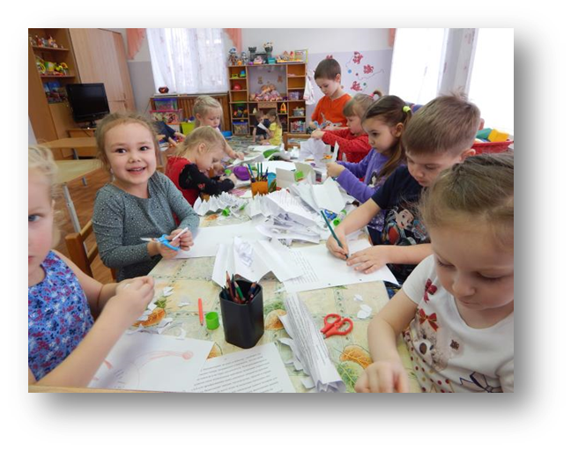
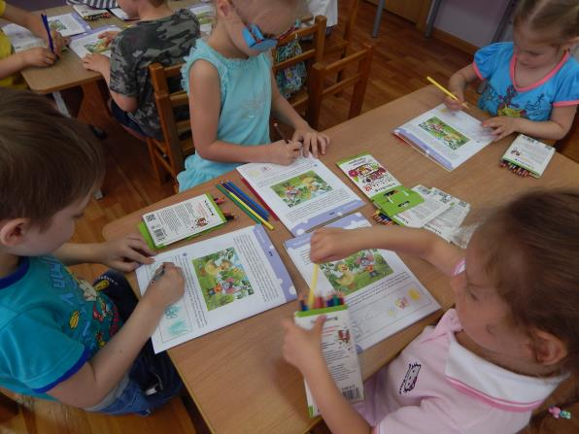
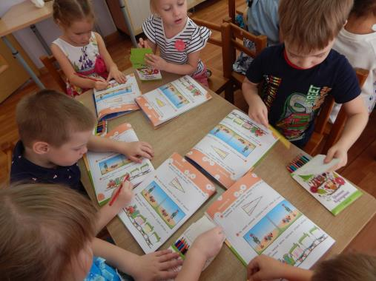
Наши будни и праздники

Slide 14
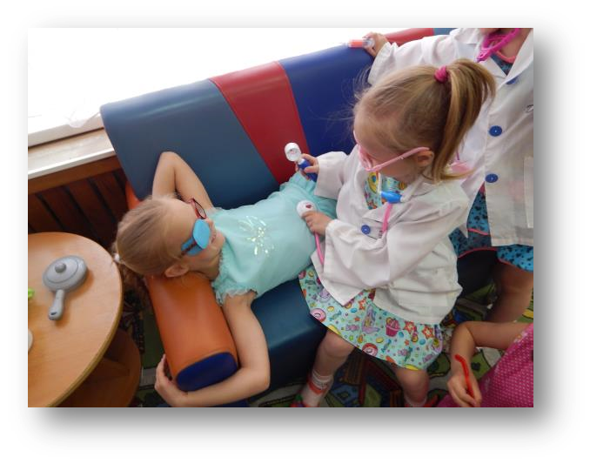
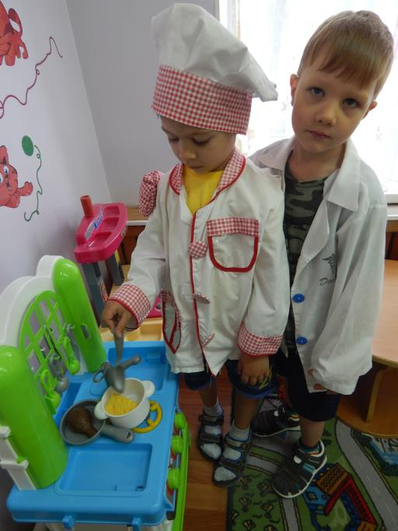
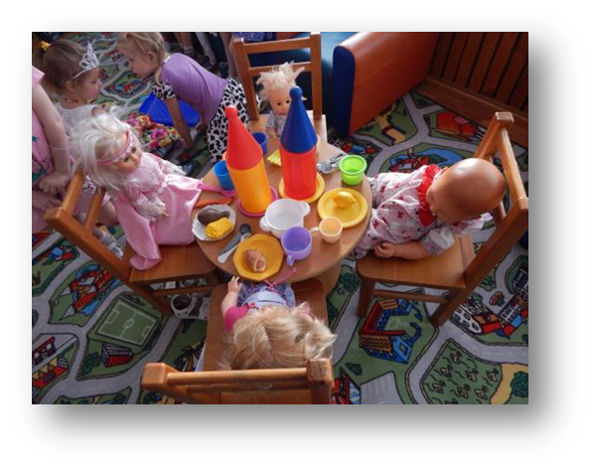

Slide 15
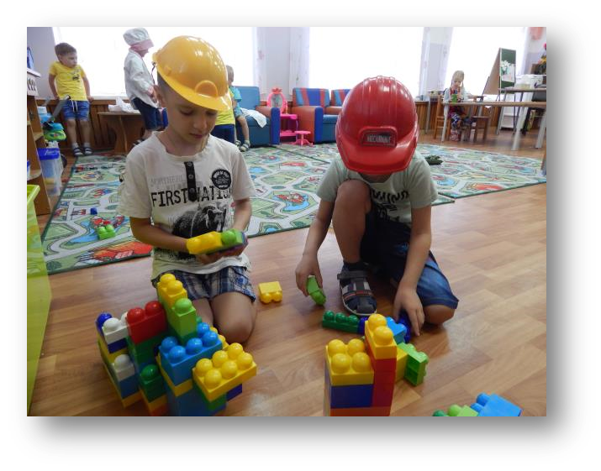
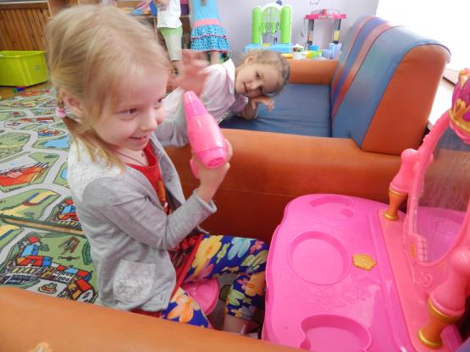
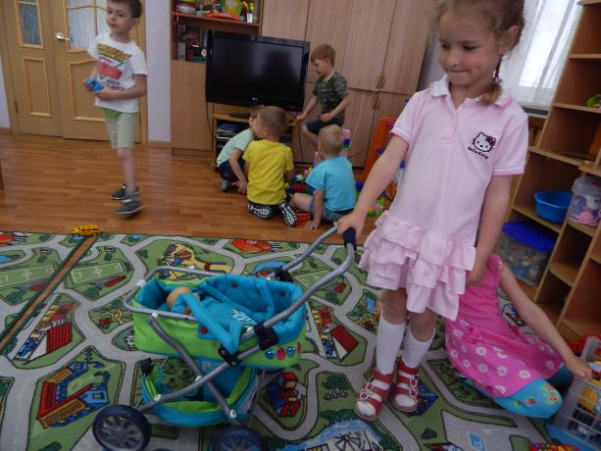

Slide 16
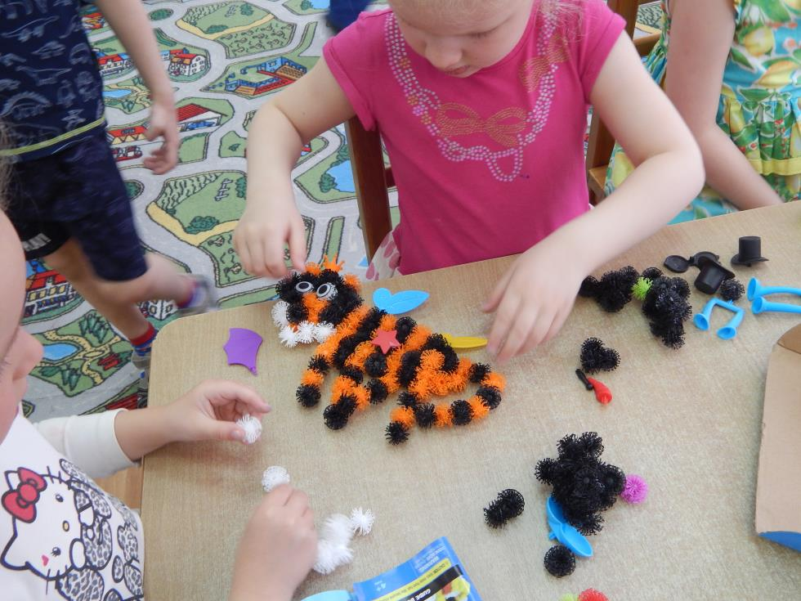
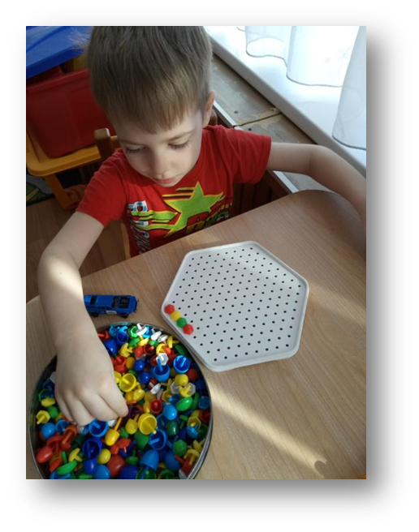
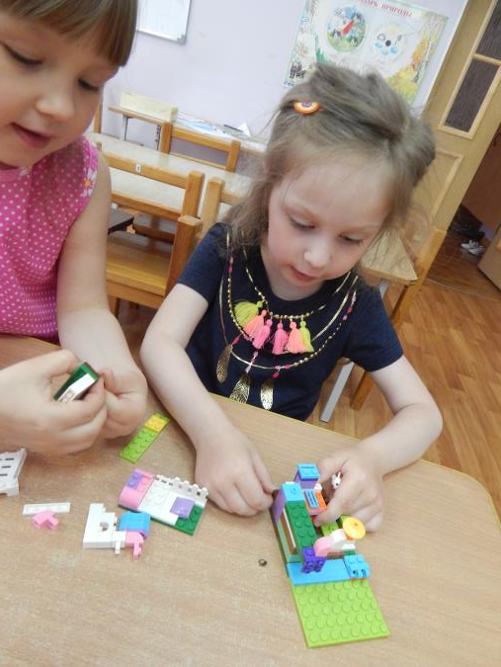

Slide 17
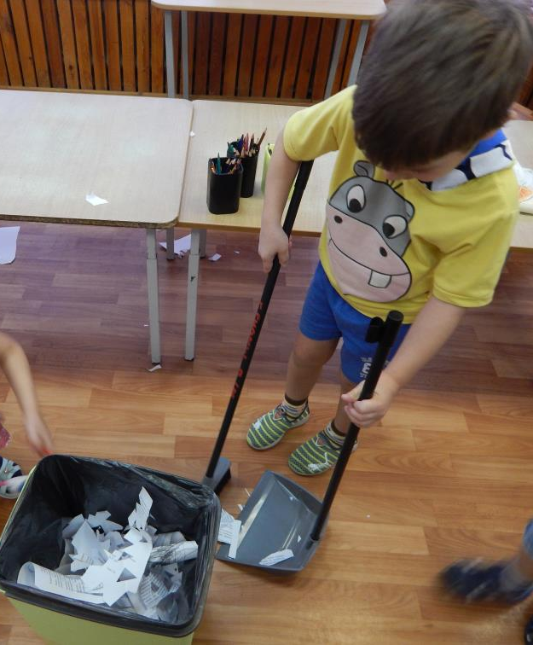
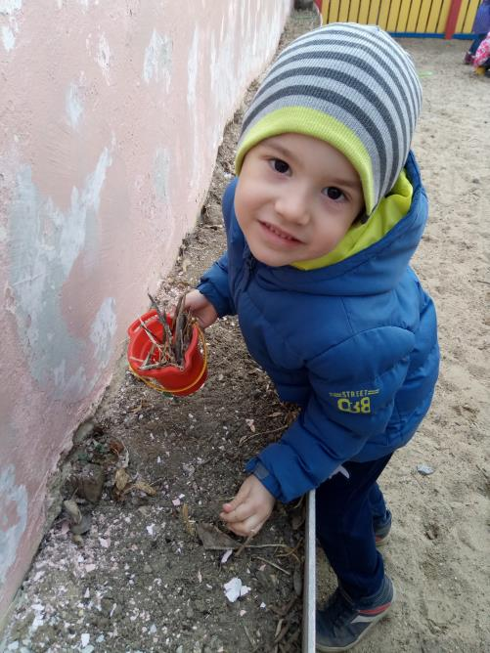
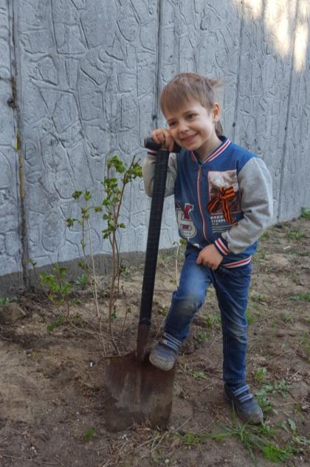

Slide 18
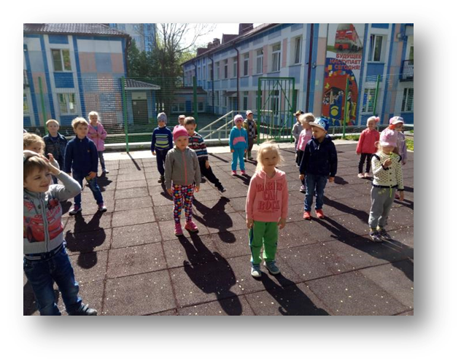
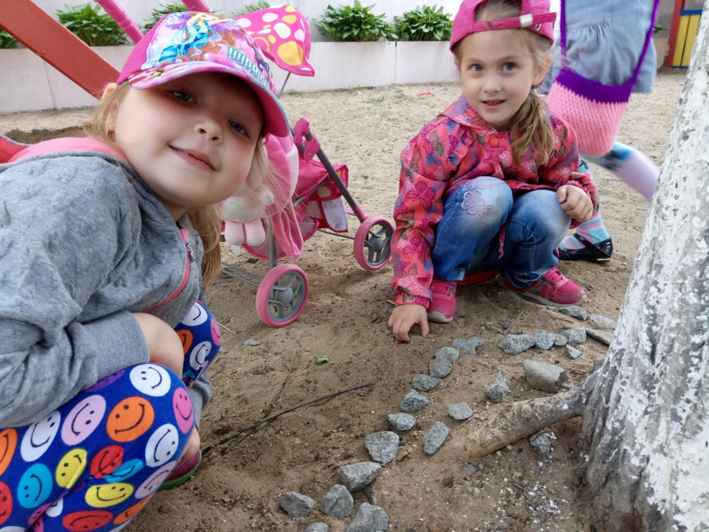
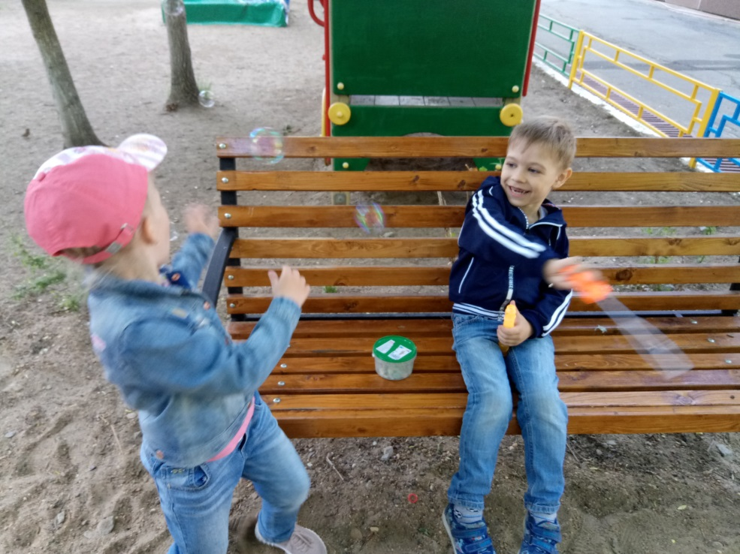
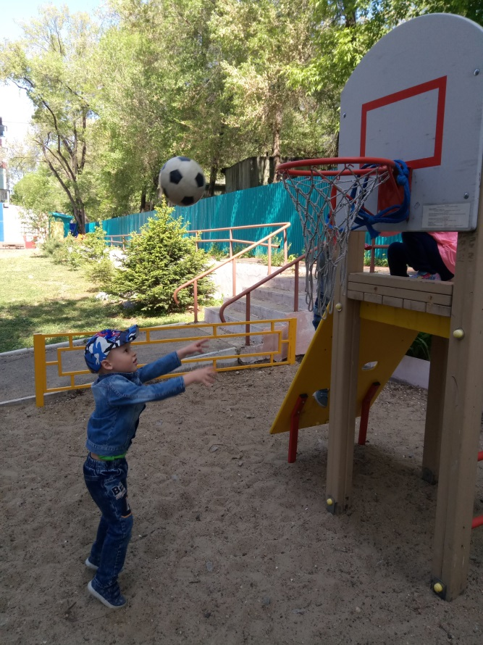

Slide 19
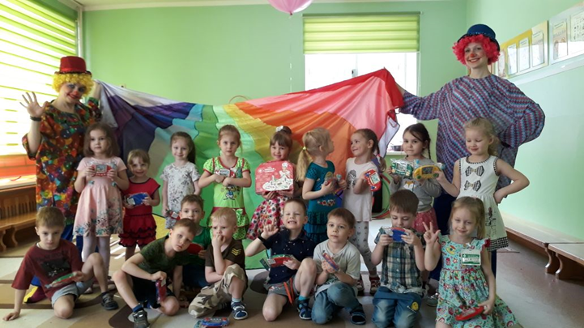
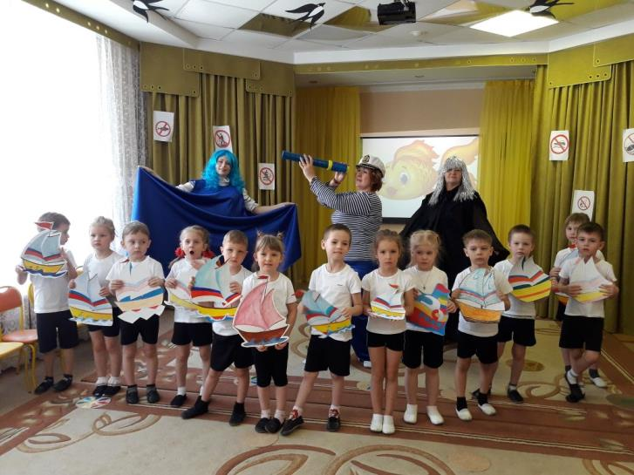
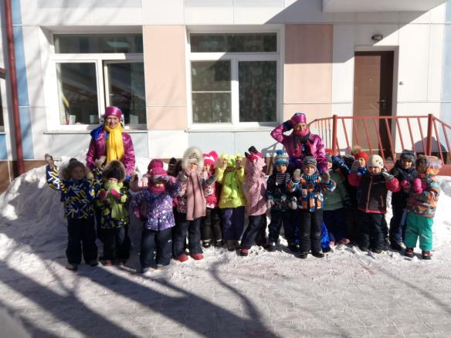

Slide 20
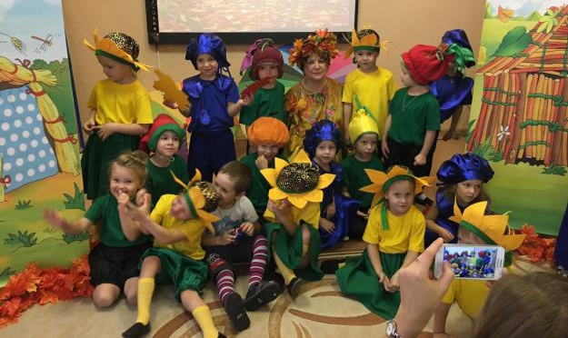
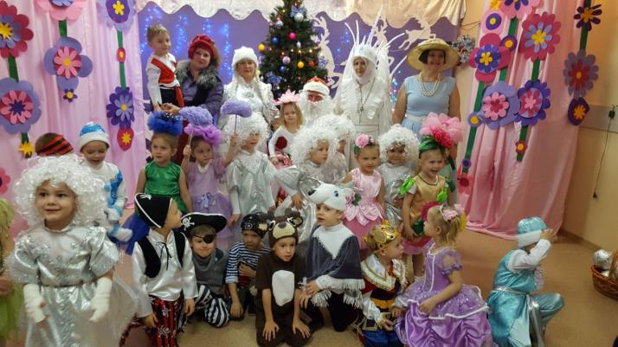
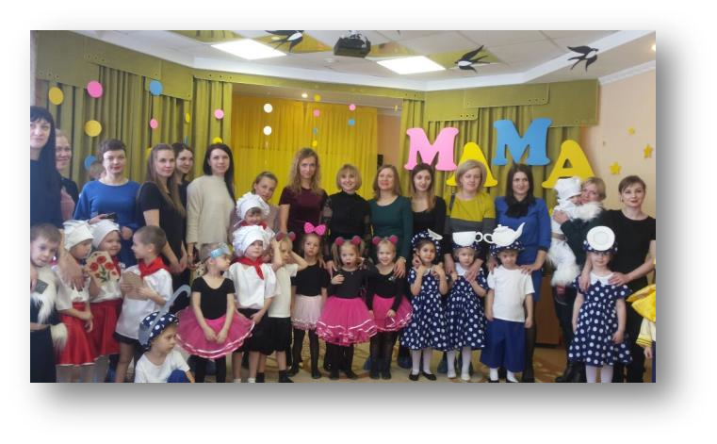

Slide 21
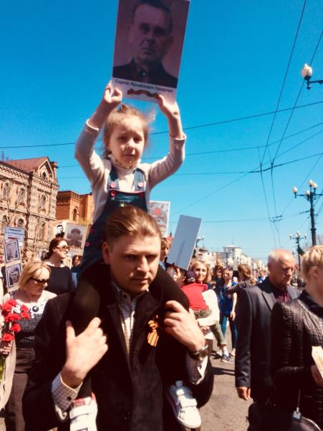
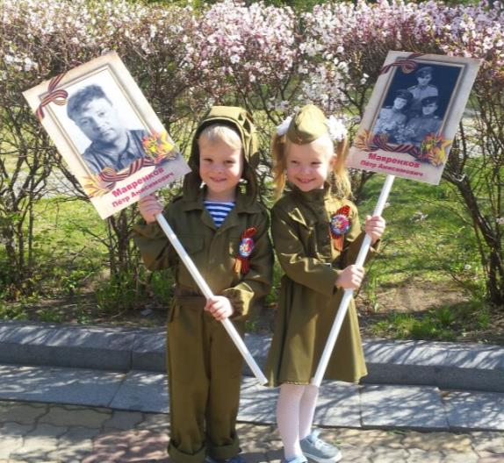
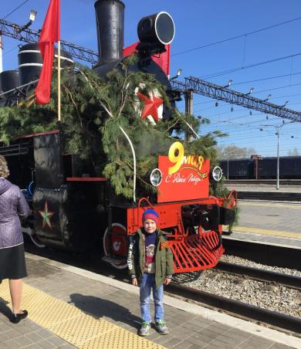
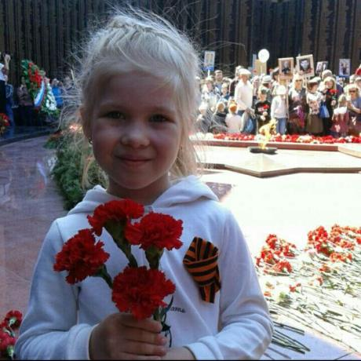

Slide 22
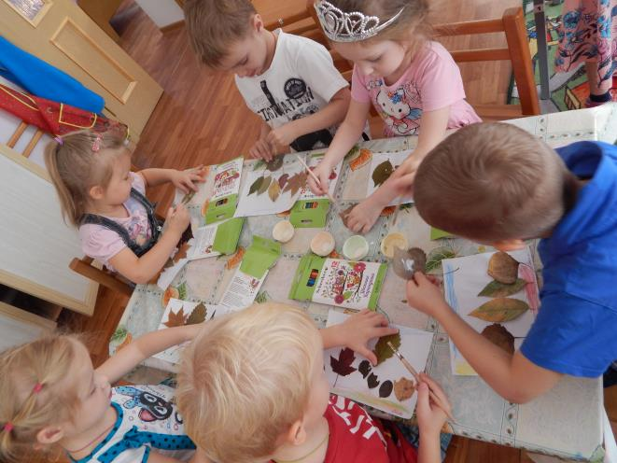
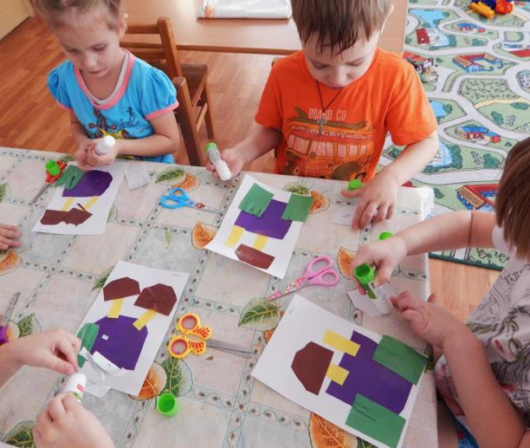
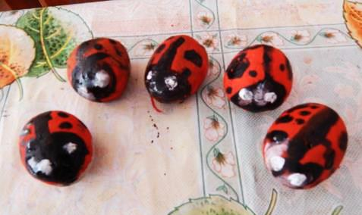
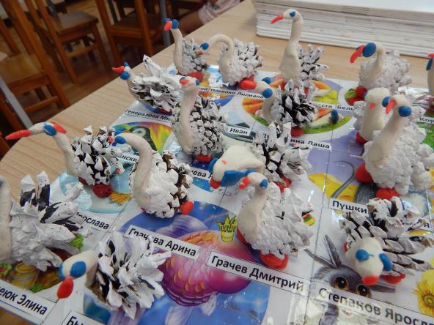
Творчество

Slide 23
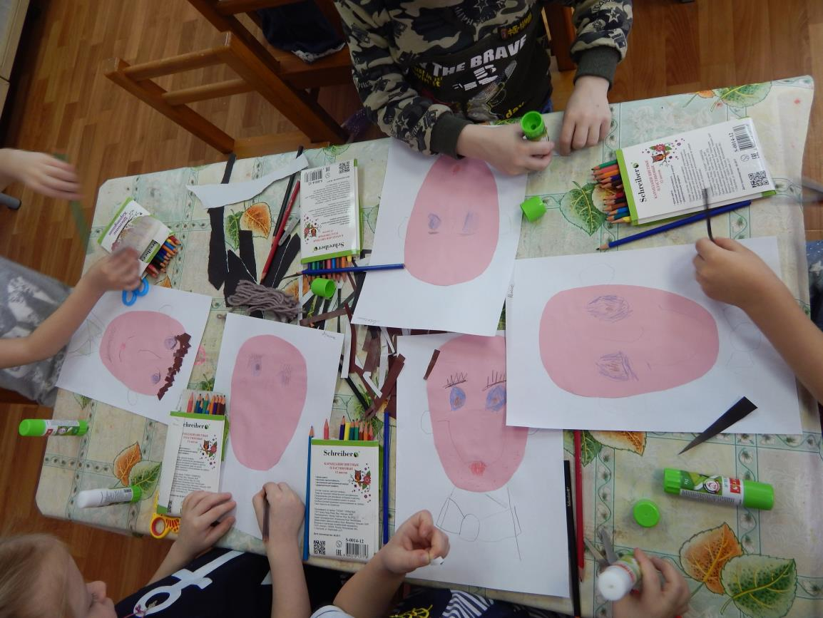
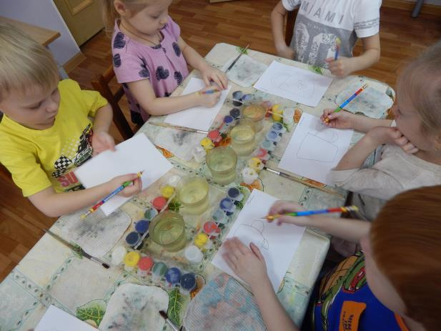
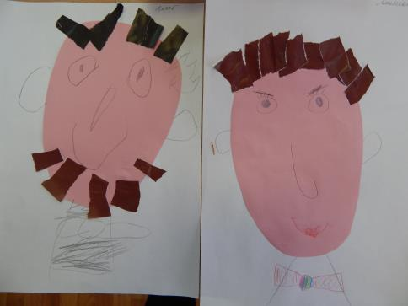
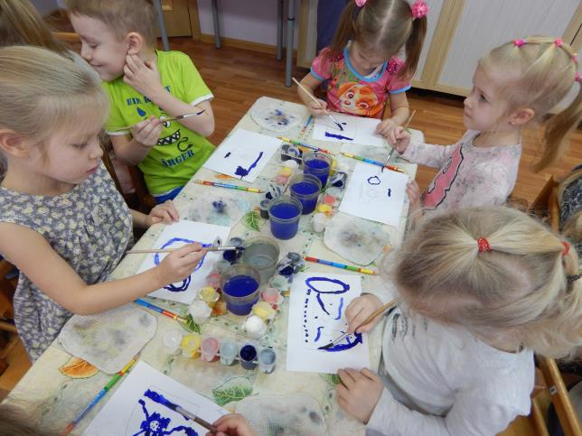

Slide 24
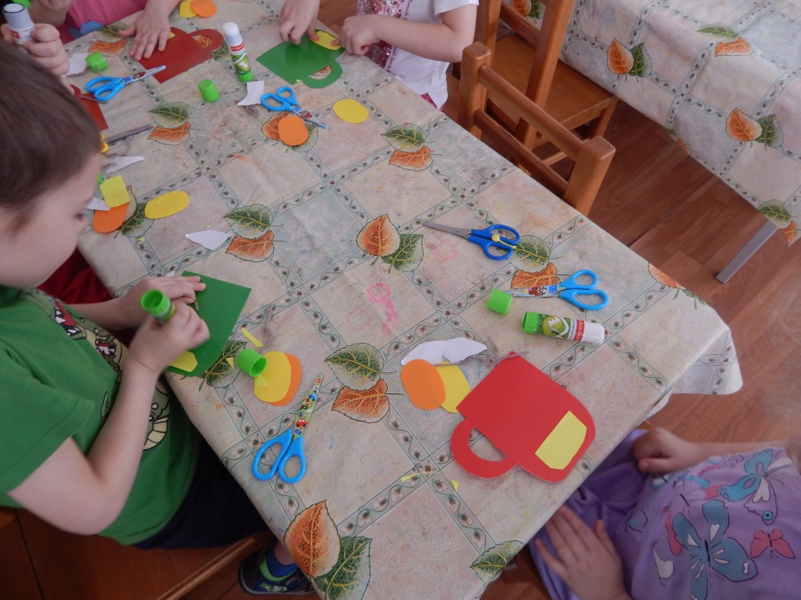
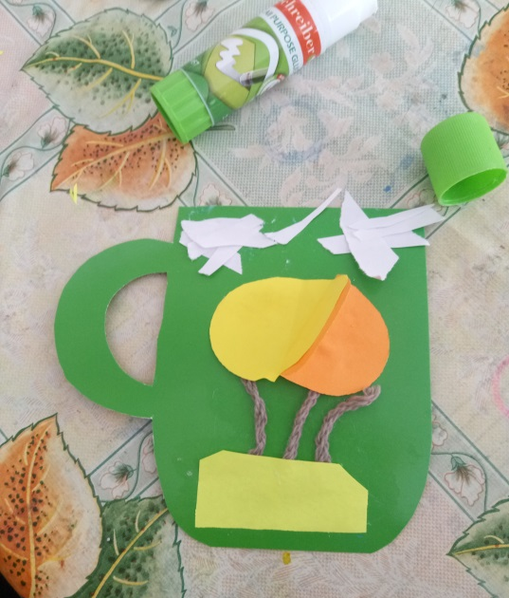
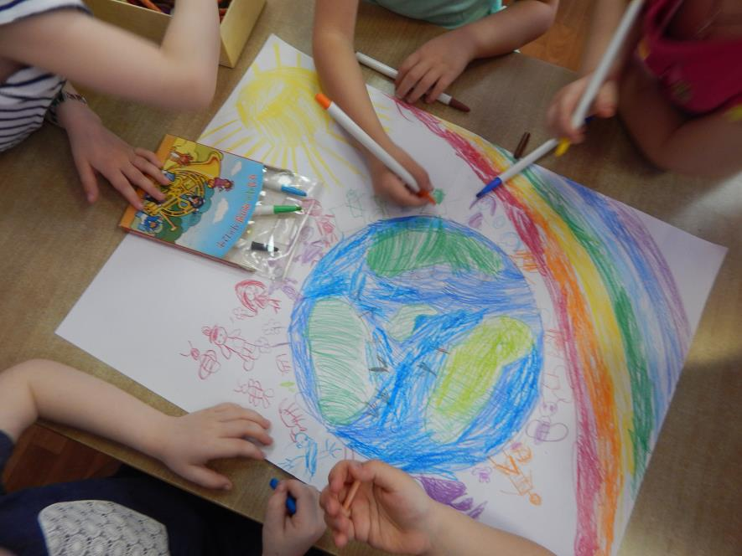
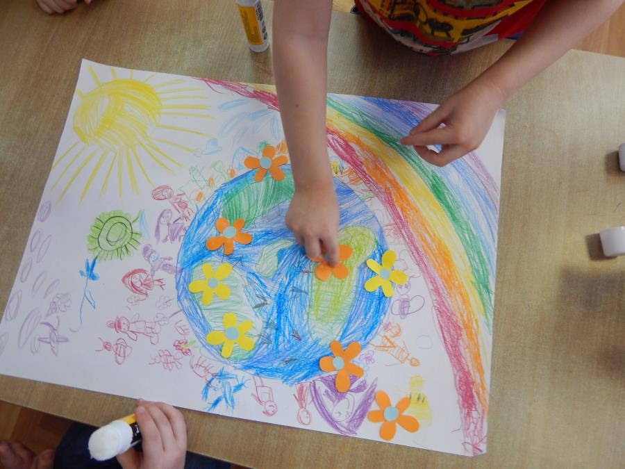

Slide 25
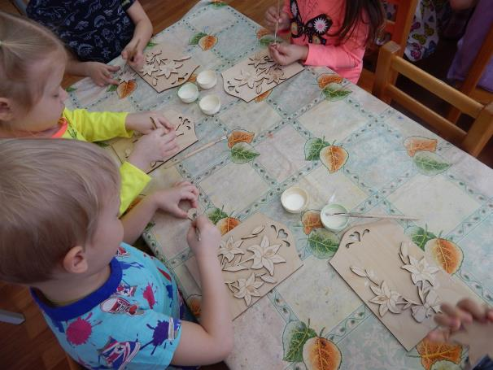
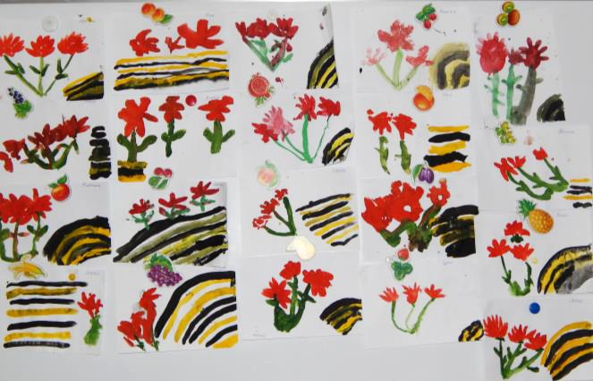
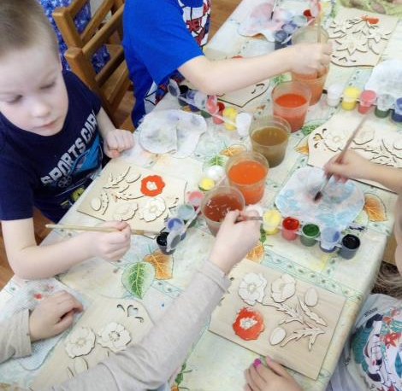
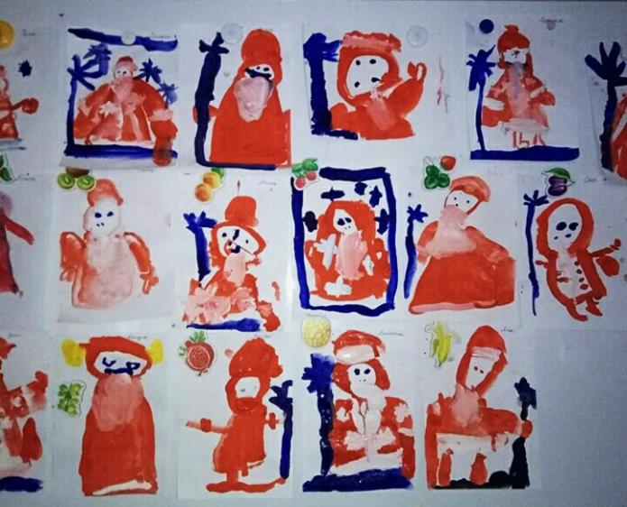

Slide 26
Спасибо за внимание

